Slide 1
Тема ВКР: Разработка серверной части интернет магазина «Электроника» на основе микросервисной архитектуры
МИНОБРНАУКИ РОССИИ
Федеральное государственное бюджетное образовательное учреждение
высшего профессионального образования
«Тверской государственный технический университет»
(ТвГТУ)
_________________________________________________________
КАФЕДРА
«ПРОГРАММНОЕ ОБЕСПЕЧЕНИЕ»
Выпускная квалификационная работа на тему:
Выполнил:
Студент 4 курса Иванов Р.В,
ТвГТУ , ФИТ, ПИН 17.06
Научный руководитель Мальков Александр Анатольевич

Slide 2
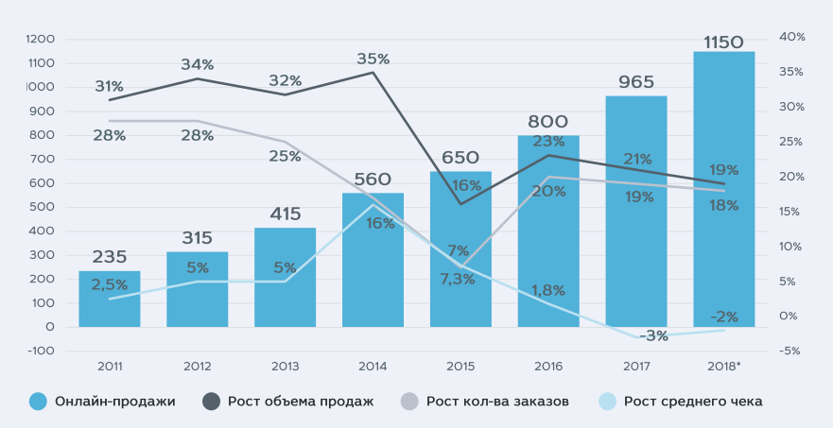
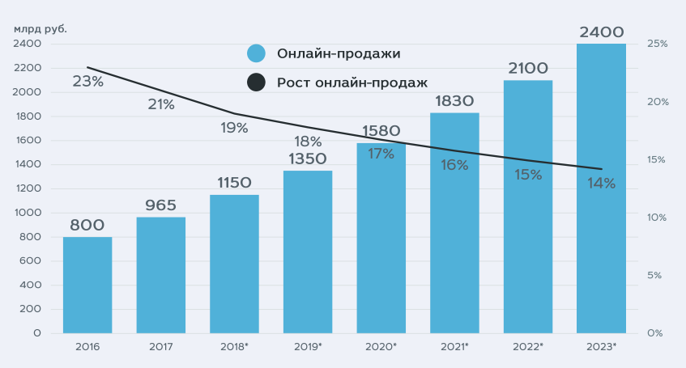
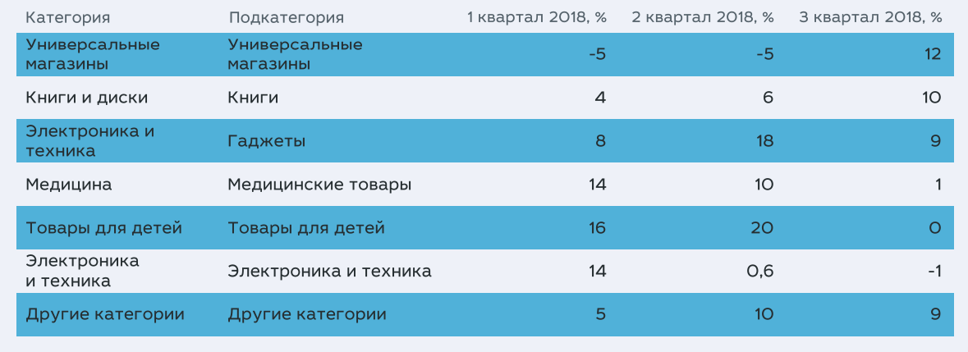
Актуальность работы
Интернет-торговля в России растёт за счёт числа заказов. Хотя показатель роста среднего чека снижается, но при этом растёт количество новых покупателей и число заказов на одного пользователя.
При сохранении существующих трендов к 2023 году рынок интернет-торговли вырастет более чем в два раза до 2,4 трлн ₽.
Динамика количества заказов по категориям:
Источник отчёт компании Data Insight «Интернет-торговля в России 2018»

Slide 3

Цель работы
Целью работы реализовать основной функционал серверной части интернет магазина «Электроника» с предоставлением API для дальнейшей разработки.
Задачи работы
Исследовать предметную область
Спроектировать приложение
Разрабоать приложения используя микросервисную архитектуру
Разработать и отладить прикладной интерейс (REST API) для каждого сервиса
Наладить взаимодействие микросервисов между собой
Обеспечить приложение должным уровнем безопасности
Провести тестирование и отладку

Slide 4
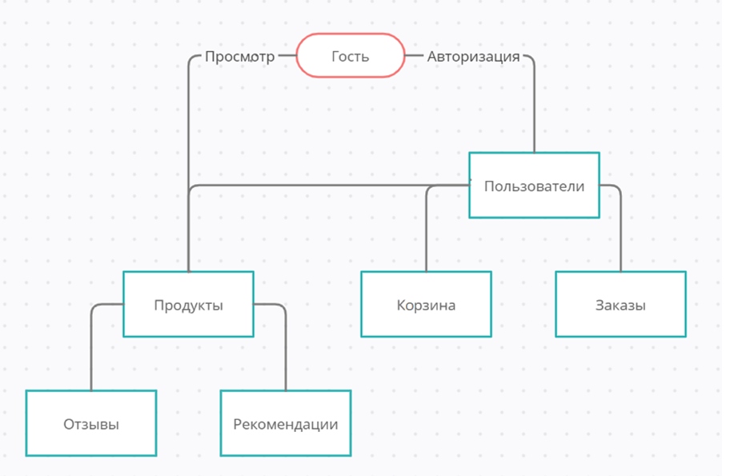
Предметная область

Slide 5


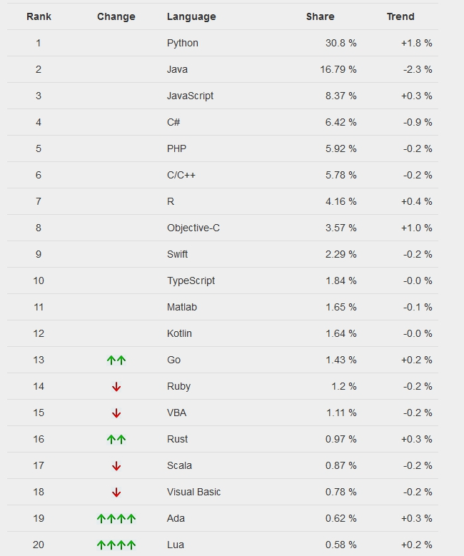
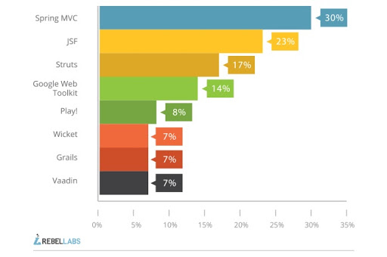
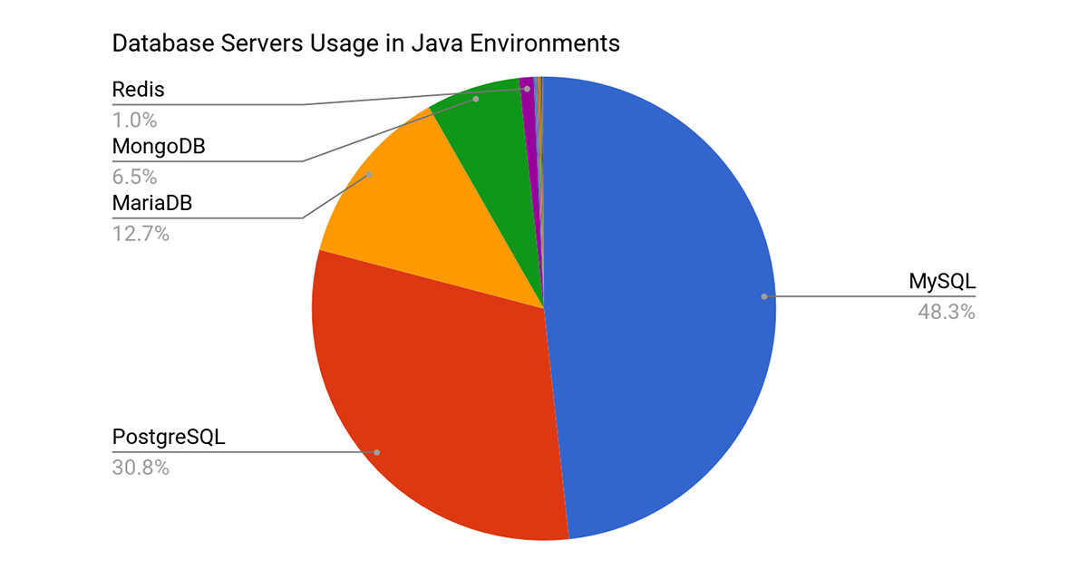
Выбор средств разработки
Основной платформой для разработки дипломного проекта была выбрана JVM
Основным фреймворком является Spring Framework , так же используются его модули , такие как :
Spring MVC
Spring Data
Spring Security
Spring Cloud Eureka
Основная база данных – MySql
PYPL — рейтинг от GitHub
https://jelastic.com/blog/java-stacks-usage-statistics-2017/

Slide 6
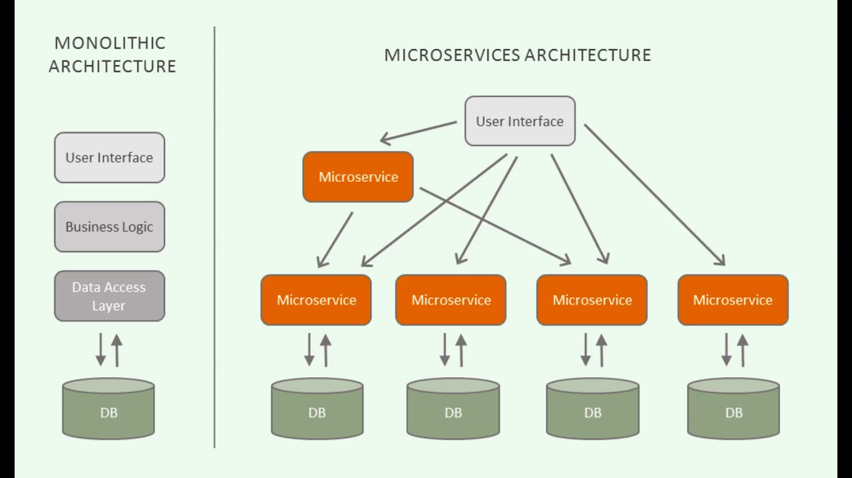
Микросервисная архитектура
Основные преимущества микросервисной архитектуры
Автономность и независимость
Легкая масштабируемостью
Отказоустойчивость компонентов

Slide 7
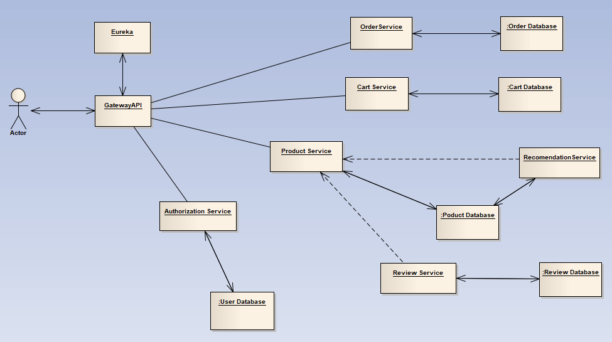
Структура приложения

Slide 8
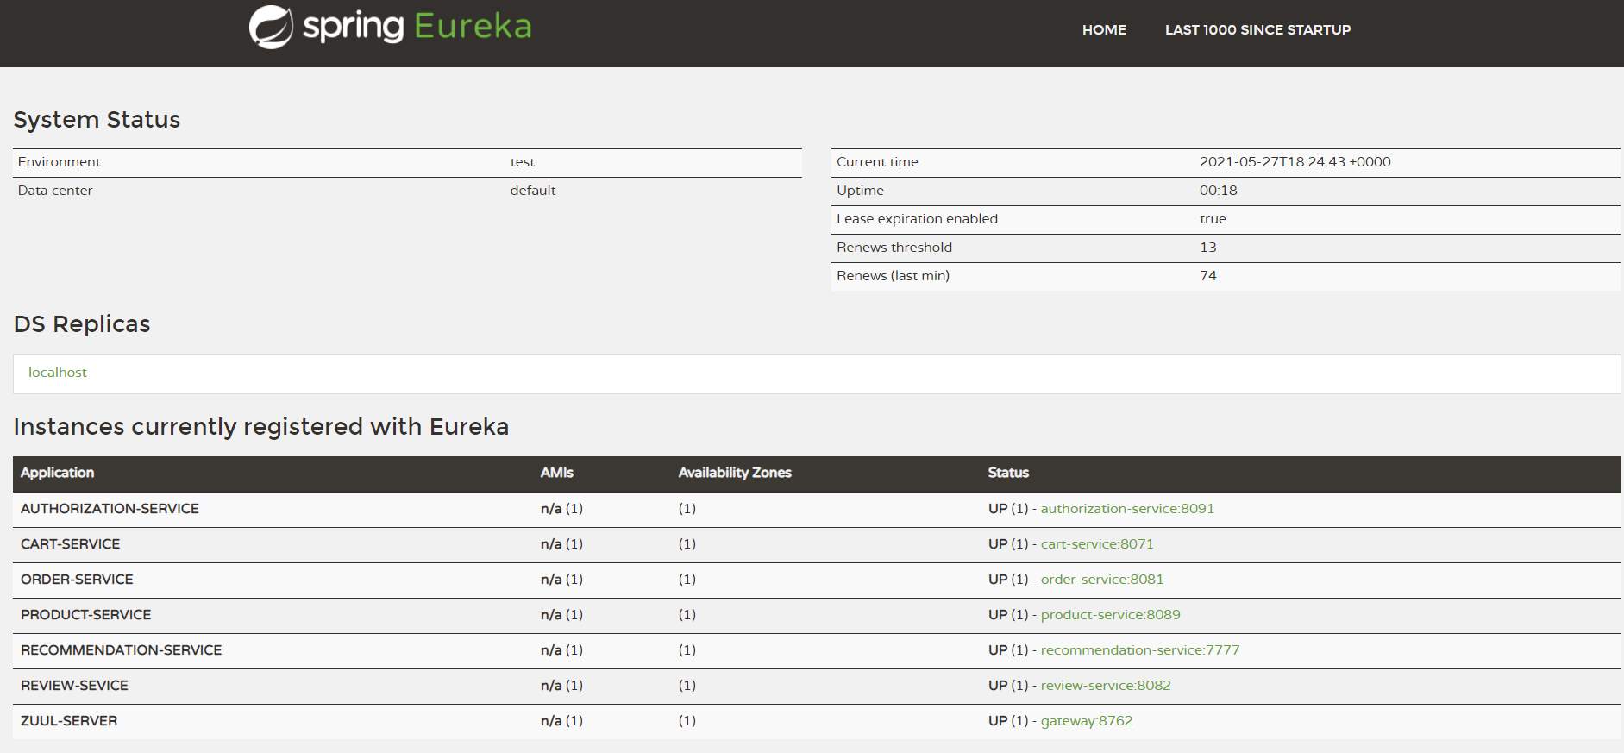
Eureka и Zuul
Eureka – является реализацией широко известного паттерна для распределенных систем Service discovery.
Zuul – является имплементацией паттерна API Gateway

Slide 9
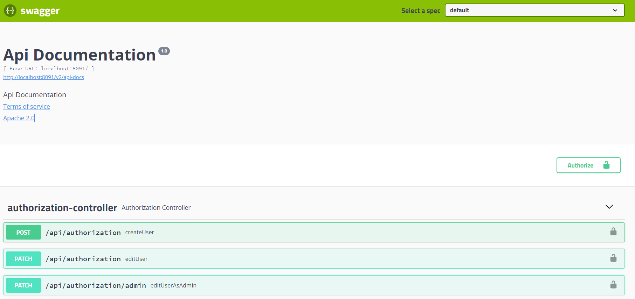
Сервис авторизации
Для того, чтобы взаимодействовать с приложением, оно должно понимать — кем является текущий пользователь Аутентификация производится с использованием Spring Security и JWT-токенов
POST /api/authorization Запрос на регистрацию пользователя.
PATCH /api/authorization Запрос на редактирования пользователя, самим пользователем.
PATCH /api/authorization Запрос на редактирования пользователя Администратором, для данного запроса требуется токен с правами администратора.

Slide 10
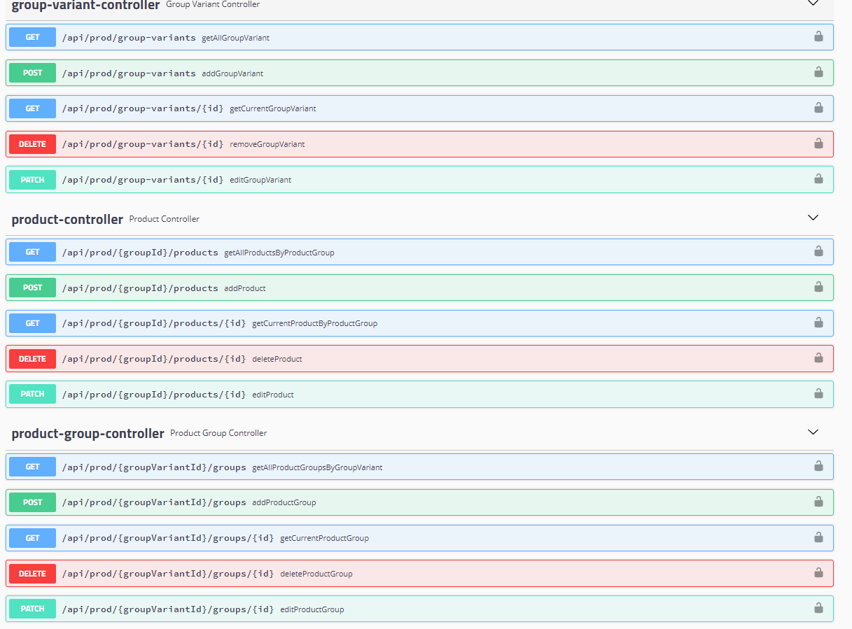
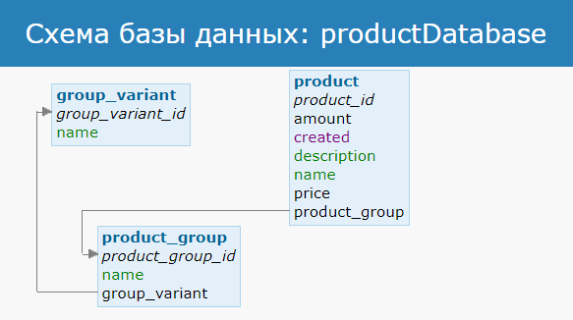
Продуктовый сервис
Основной микросервис, отвечающий за работу с продуктами и выступающий в качестве маршрутизатора для сервиса с отзывами.

Slide 11
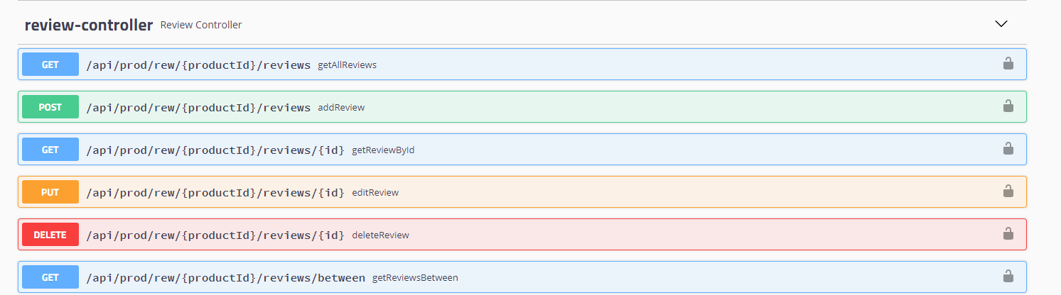
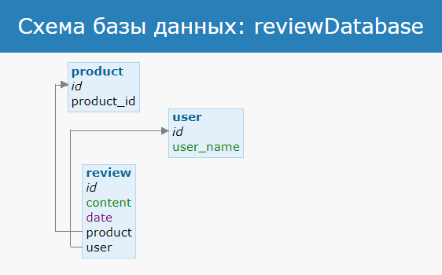
Сервис отзывов

Slide 12
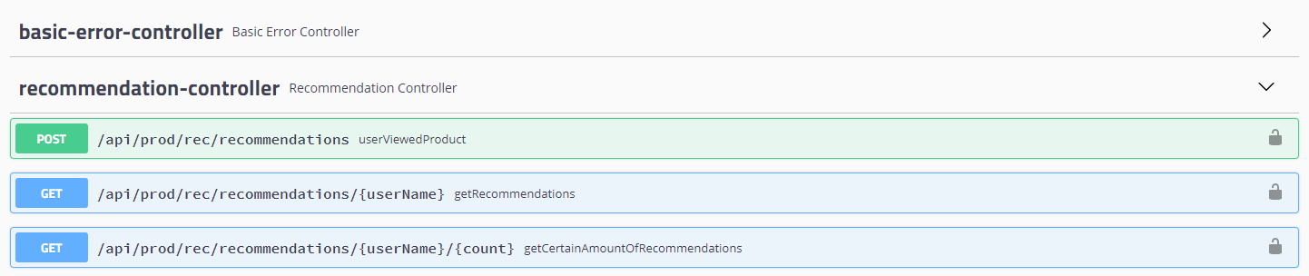
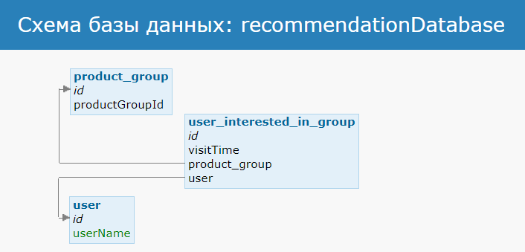
Cервис рекомендаций

Slide 13
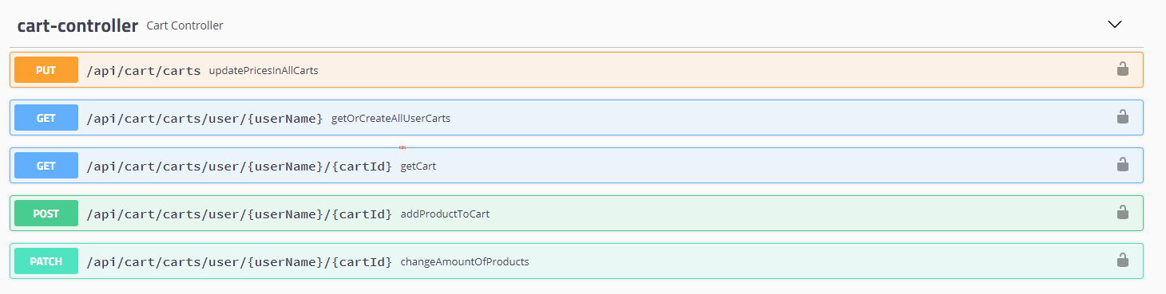
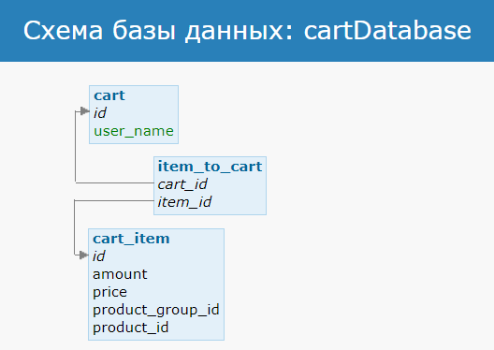
Сервис корзины

Slide 14
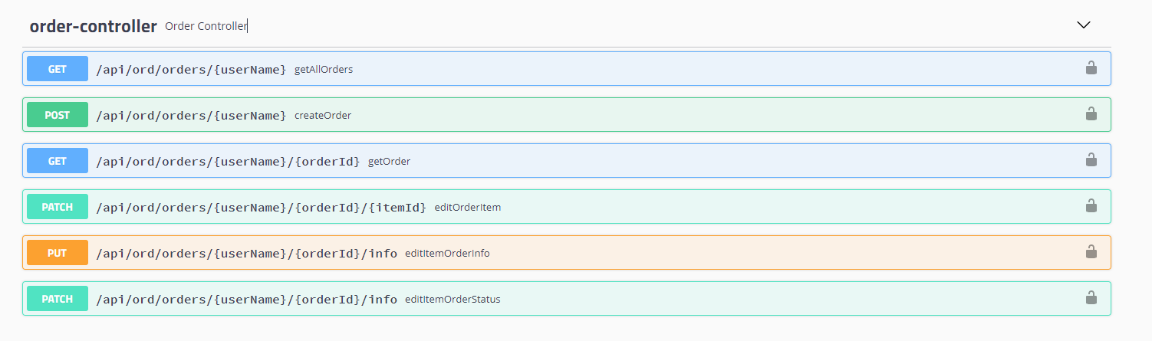
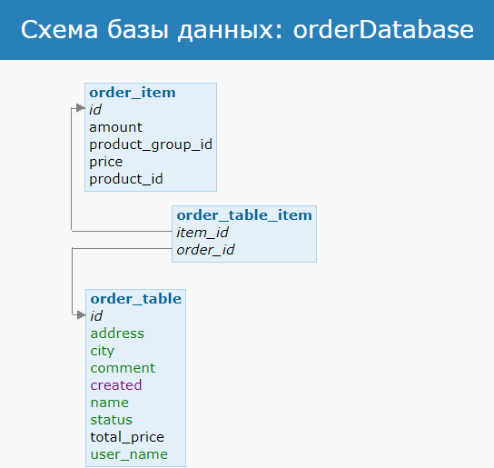
Сервис заказов

Slide 15

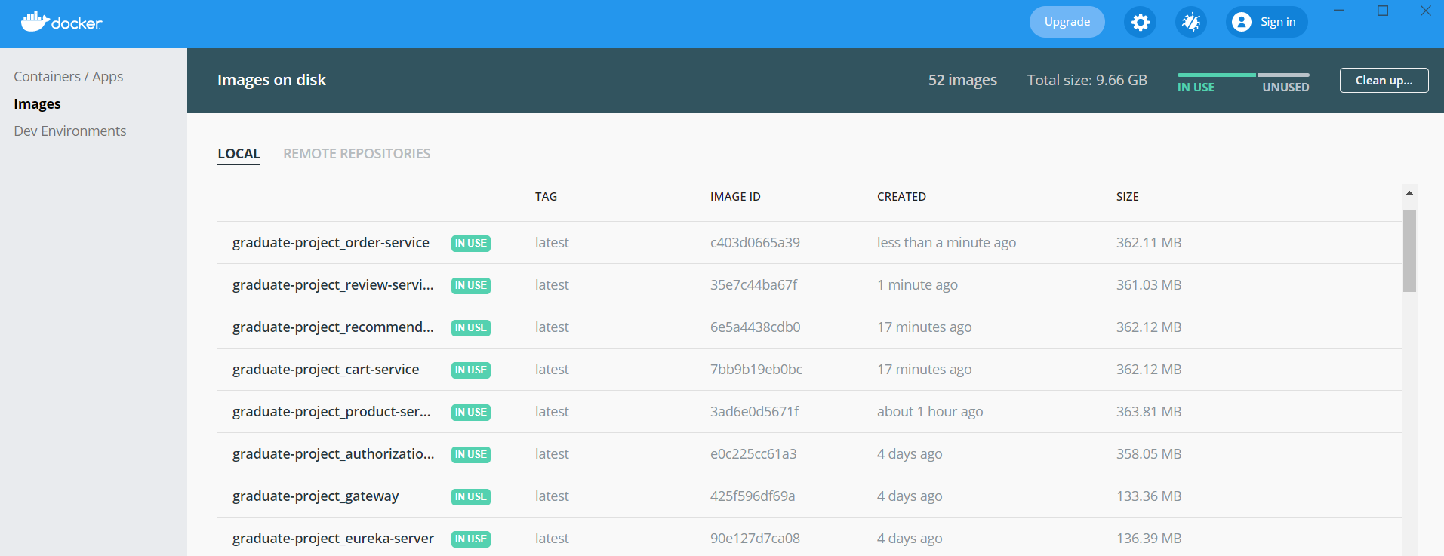
Развертывание системы

Slide 16
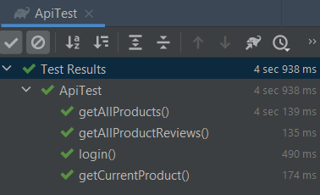
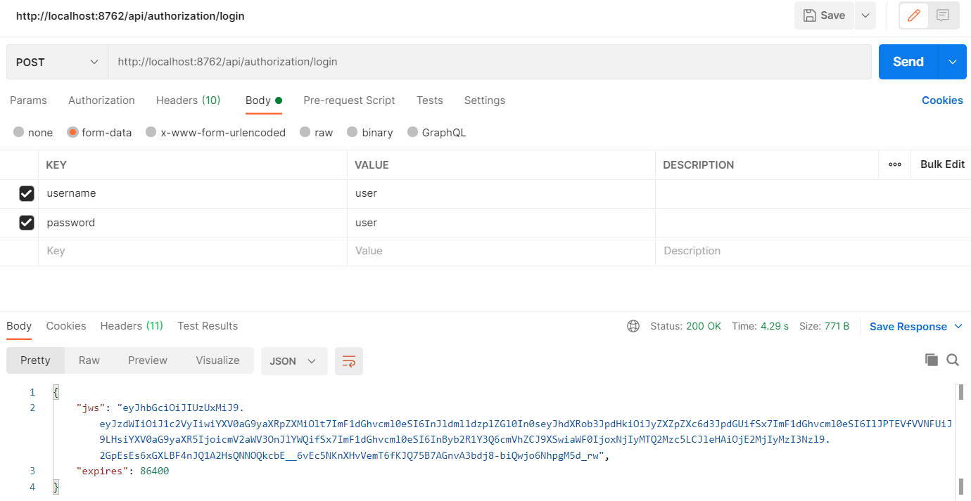
Тестирование
Для проверки работоспособности системы были написаны автотесты
Так же было проведено мануальное тестирование с использование Postman

Slide 17
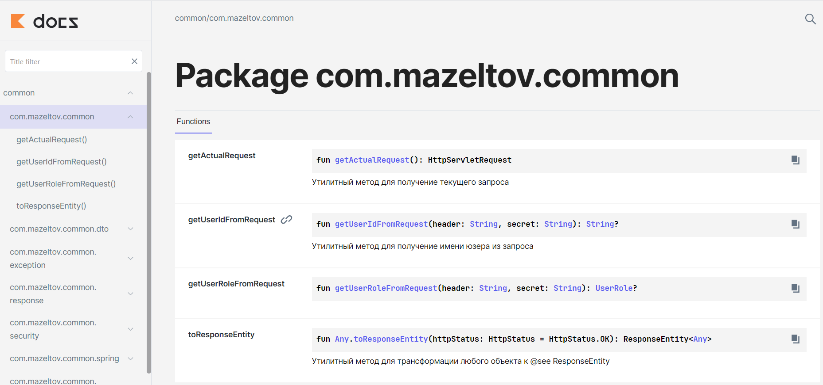
Документация

Slide 18
Заключение
Итогом дипломной работы является серверное приложение реализующее основной функционал интернет магазина «Электроника», разработанное на основе миросервисный архитектуры, которая обеспечивает легкую масштабируемость приложения, безопасность и отказоустойчивость.

Slide 19
Используемый источники
Книжные источники
Леон Шкляр, Рич Розен. Архитектура веб-приложений. — М.: «Эксмо», 2010. — С.35-150.
Ньюмен С. Создание микросервисов = Building Microservices. — СПб.: «Питер», 2016. — С. 56-246
Крис Ричардсон: Микросервисы. Паттерны разработки и рефакторинга - СПб.: «Питер»,2019. – C 63-343
Козмина Юлиана, Харроп Роб. Spring 5 для профессионалов - Диалектика-Вильямс, 2019. – 29-307
Интернет источники
https://en.wikipedia.org/wiki/Java_virtual_machine
http://javacogito.net/index.php/Спецификация_виртуальной_машины_Java#.D0.9D.D0.B5.D0.BC.D0.BD.D0.BE.D0.B3.D0.BE_.D0.B8.D1.81.D1.82.D0.BE.D1.80.D0.B8.D0.B8
https://ru.wikipedia.org/wiki/Microsoft_SQL_Server
https://tproger.ru/translations/sqlite-mysql-postgresql-comparison/
https://medium.com/@kirill.sereda/spring-cloud-netflix-eureka-по-русски-5b7829481717

Slide 20
Спасибо за внимание !
Хоть бы 3

